Slide 1
HTML/CSS/Javascript/jQuery

Slide 2
Html의 동작 원리
정적문서: 확장자가 html이나 htm으로 끝나는 문서. html로 미리 만들어 놓아야 한다.
동적문서: 문서를 다양한 형태로 변환하여 보여준다.
Client
Server
request
Container
하나의 문서를 인터넷으로 여러 사람에게 보여주려면 서버가 필요하다.
클라이언트사이드 문서는 서버가 없어도 실행하거나 볼 수 있다.
웹 브라우저가 html을 정해진 형태로 변환하여 보여주는데
<table>태그가 있으면 테이블 모양으로 변환해주는 약속(프로토콜)이
있기 때문이다.
서버문서는 서버가 반드시 필요하며, jsp/servlet을 실행해서 html로
변환해주는 컨테이너가 반드시 필요하다.
사용자가 요청(request)을 하면 서버는 html로 만든 문서를 사용자에게
그대로 보내(response-응답)준다. 서버가 보내준 html이 웹브라우저와
만나 요청한 문서가 된다.
HTTP D
response
---
------
---
------
HTTPServer
browser에서
보이는 모양
Server 내의 상황
---
------
<table>
<tr><td>1</td></tr>
</table>
요청한 페이지를
보여줌
요청한 페이지를
html tag로 준비

Slide 3
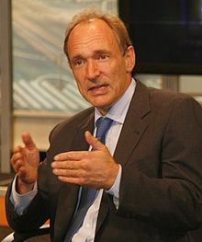
팀 버너스 리
팀 버너스리 경(“Tim” Berners-Lee, 1955년 6월 8일~)
영국의 컴퓨터 과학자이다.
1989년 월드 와이드 웹의 하이퍼텍스트 시스템을 고안하여 개발했다. 인터넷의 기반을 닦은 여러 공로로 인터넷의 아버지라고 불리는 인물 중 하나이다.
URL, HTTP, HTML 최초 설계도 그가 한 것이다.
차세대 웹 기술인 시맨틱 웹 기술의 표준화에 힘쏟고 있다.
http://www.ted.com/talks/tim_berners_lee_on_the_next_web?language=ko

Slide 4

웹 프론트엔드 기술의 발전사
HTML 표준의 탄생부터 모던 자바스크립트 프레임워크까지의 여정
Phase 1. 기초 다지기
Phase 2. 표준의 진화
Phase 3. 라이브러리
Phase 4. 프레임워크
1991
HTML 탄생
팀 버너스리에 의해 하이퍼텍스트 중심의 최초 웹 표준 제안
1995
JavaScript
웹 브라우저 상의 동적 인터랙션 및 스크립팅 구현
1996
CSS 도입
구조(HTML)와 디자인(Style)의 완전한 분리 시작
1999
HTML 4.01
가장 오랫동안 유지된 고전적 웹 표준의 정립
2000
XHTML 1.0
XML 기반의 더욱 엄격하고 체계적인 마크업 규칙 도입
2007
HTML5
플러그인 없이 멀티미디어 재생이 가능한 모던 웹 표준 수립
2006
jQuery 등장
"Write less, do more" 복잡한 DOM 조작 단순화 및 크로스 브라우징 이슈 완벽 극복
과도기적 발전
HTML5/CSS3의 전성기와 함께 복잡해진 웹 애플리케이션 요구사항 증가
2010
AngularJS (by Google)
양방향 데이터 바인딩 도입으로 대규모 SPA 시대 개막
2013
ReactJS (by Meta)
Virtual DOM, 컴포넌트 기반 아키텍처 및 선언형 단방향 데이터 흐름
2014
VueJS (by Evan You)
가볍고 직관적인 통합 모델로 진입 장벽을 낮추며 급성장

Slide 5
마크업
HTML의 구조
<!doctype html>
<html>
<head>
<title>Hello HTML</title>
</head>
<body>
<p>Hello World!</p>
</body>
</html>
<html>과 </html>사이의 문자는 웹 페이지를 표현한다.
<body>와 <body>사이의 문자는 보여지는 페이지 내용
<head>와 </head>사이의 문자는 해더 정보를 담고 있다.
<title>과 </title>사이의 문자는 웹 브라우저의 페이지 제목

Slide 6
마크업
HTML(Element)요소의 구성 3가지
시작과 끝을 나타내는 태그 한쌍
태그 내에 특성을 부여하는 속성
문자 및 컨텐츠
<p> </p>
<p id=“hello” > </p>
<p id=“hello” title=“html입문하기” >Hello World!</p>

Slide 7
마크업
HTML(Element)요소의 형태 3가지
구조적
표현적
하이퍼 텍스트
<p id=“hello” title=“html입문하기” >
<b>
<a href=“http://www.google.com”>Hello World!</a>
</b>
</p>

Slide 8
CSS
Selector 표현식
p { background-color : red; color: white; }
해석
P태그의 배경색을 red로 설정
P태그안에 폰트색을 white로 설정
선택자
속성
속성값
<html>
<head>
<style>
p{ background-color : red; color : white; }
</style>
</head>
<body>
<p>Hello World!</p>
</body>
</html>
실행결과
Hello World!
http://www.csszengarden.com/

Slide 9
JavaScript
객체 기반 언어
<html>
<head>
<script>
document.write(“<p>자바스크립트</p>”);
</script>
</head>
<body>
<p>Hello World!</p>
</body>
</html>
자바스크립트
동적문서구현
스크립트 구성
CORE
BOM(Browser Object Model)
DOM(Document Object Model)

Slide 10
jQuery
<html>
<head>
<script src=“jquery.js”></script>
<script>
$(function(){
$(“p”).slideDown();
}
</script>
</head>
<body>
<p>Hello World!</p>
</body>
</html>
Javascript 기반 라이브러리
Script 코드 단순화
Hello World!
크로스브라우징 구현
Selector 표현식

Slide 11
React
웹페이지를 만드는 새로운 공식
import { useState } from 'react';
export default function App() {
const [count, setCount] = useState(0);
return (
<div className="p-6 text-center">
<h1 className="text-2xl font-bold">
카운터: {count}
</h1>
<button
onClick={() => setCount(count + 1)}
className="mt-4 px-4 py-2 bg-blue-500
text-white rounded"
>
클릭하세요
</button>
</div>
);
}
- State (상태) :
"변하면 알아서 바뀌는 데이터 서랍"
- JSX :
"자바스크립트와 HTML의 결합"
- Event & UI 반응 :
"사용자의 동작에 즉각 반응"

Slide 12





브라우저
HTML로 작성된 hyper text를 받아 보여주는 프로그램
Apple
Safari
Mozilla
firefox
Microsoft
Internet Explorer
Google
Chrome
Opera
모바일에서 강함
빠른 속도
이미지저장 불편함
다양한 부가기능
안정적인 웹페이지
로딩속도
호환성
(가끔 안되는프로그램 있음)
높은 호환성
깔끔한 디자인
액티브X(보완성취약)
느린 웹 속도
오류 많음
빠른 웹 속도
번역서비스
즐겨 찾기
금융거래불가
작은용량, 사양

Slide 13





크로스브라우징
Html,css,js작성시 어느 브라우저나 기기에서도
사이트가 잘 구현되고 작동하도록 하는 기법

Slide 14
Javascript Library
Visualization
• D3
UI Library
• Jquery
• ReactJS
• Knockout
Application Framework
• angularJS
• Backbone
• Ember
• ExtJs
• Cappucino
• vueJS

Slide 15
1. HTML의 이해

Slide 16
1-1. HTML 기본 문법
기본 용어: <> 괄호형태를 태그라고 하며, <>~</> 시작과 끝을 하나의 요소(element)라고 한다.
이런 요소들을 웹 문서에 작성하는 것을 마크업( markup)이라고 한다.
1. 요소는 제대로 중첩되어야 한다.
<p>중첩된 요소가 있을 때는<strong> 바르게</strong>표현해야 한다.</p>(O)
X
<p>중첩된 요소가 있을 때는<strong> 바르게</p>표현해야 한다.</strong> (X)
X
2. 요소 및 속성 이름은 소문자여야 한다.
<p><a href=“index.html”>첫페이지</a></p> (O)
<P><A HREF=“index.html”>첫페이지</A></P> (X)
<a href=“index.html”>attribute</a>
Href(속성), “indext.html”(속성값)

Slide 17
1-1. HTML 기본 문법
3. 요소는 항상 닫아야 한다.
<p>요소는<strong>항상</strong>닫아야 한다.</p> (O)
<p>요소는<strong>항상 닫아야 한다.(X)
예외)
<br/>, <img />, <meta />, <hr/>, <input />, <area />, <link /> 등
4. 속성값에는 인용 부호를 붙여야 한다.
<a href=“index.html”>첫페이지</a> (O)
<a href=index.html>첫페이지</a>(X)
<img src=“images/today.gif” alt=“오늘” /> (O)
< img src = images/today.gif alt=오늘 />(X)

Slide 18
1-1. HTML 기본 문법
5. 속성은 속성값과 함께 써야 한다.
<input disabled = “disabled” /> (O)
<input disabled /> (X)
<option selected=“selected”></option>(O)
<option selected></option>(X)
6. Img와 area 요소에는 alt 속성이 있어야 한다.
<img src=“images/today.gif” alt=“오늘” /> (O)
< img src = “images/today.gif” />(X)
<area shape=“rect” coords=“0,0,0,72” alt=“오늘” href=“today.html /> (O)
<area shape=“rect” coords=“0,0,0,72” href=“today.html /> X)

Slide 19
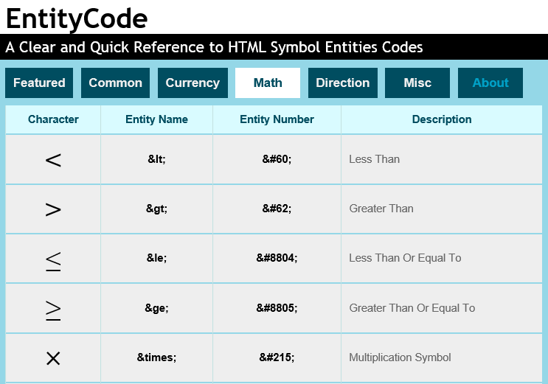
1-1. HTML 기본 문법
7. 특수문자를 쓸 때는 Entity Name 또는 Entity code를 사용해야 한다.
<p>you &amp; me</p> (O)
<div>문단을 표현하는 태그를 &lt; p &gt; 태그라고 한다.<div/> (O)
<div>문단을 표현하는 태그를 <p> 태그라고 한다.<div/> (X)
http://entitycode.com

Slide 20
1-1. HTML 기본 문법
8. 주석처리하기
<!-- 주석내용-->
<!-- 여기서부터 메뉴시작 -->
<!-- 자동완성 툴팁 레이어 -->
<div class="co_ly_tooltip">
<iframe width="100%" src="about:blank" frameborder="0" title="버그픽스용" class="bug_fix"></iframe>
<span class="co_tooltip_inner _toggleTooltip">자동완성 펼치기</span>
</div><!-- [D] 자동완성 접기일 경우 //자동완성 접기//로 텍스트 변경 -->
<!-- //자동완성 툴팁 레이어 -->
<a href="#" class="co_srh_btn _search N=a:SNB.search" _normal="SNB" _lite="GNL" _clickCode="search">네이버 검색</a>
<!-- 자동완성 레이어 -->
내용을 쉽게 알아보기 위한 설명
주석내용은 실제 브라우저에 표현되지 않는다.

Slide 21
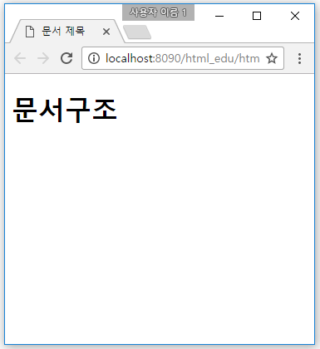
1-2. 기본 문서 구조
문서의 기본 구조
HTML 버전정보
<!DOCTYPE html>
<html>
<head>
<meta charset="UTF-8">
<title>문서 제목</title>
</head>
<body>
<h1>문서구조</h1>
</body>
</html>
헤더정보
본문 영역
HTML 버전 정보
① DTD 선언
(문서형 정의)
헤더 영역
① head 요소로 정의
② 화면에 표시되지 않음
③ 문서의 제목과 메타 정보 포함
(그밖에 문서정의 태그들)
본문 영역
① body 요소로 정의
② 문서 콘텐츠를 담은 영역
(실제 브라우저에 표현)

Slide 22
1-2. 기본 문서 구조
문서를 정의하는 기본 태그들
<!doctype > : 현재 문서 타입을 정의.
<html> : <head>와 <body> 요소로 구성.
<head> : <meta>, <title>, <link>, <script>, <style> 등을 작성
<meta> : 문서의 설명, 키워드, 저자 등을 지정
<title> : 문서의 제목을 정의
<script> : javascript를 정의
<style> : CSS를 작성할 때 정의
<link> : 외부 CSS파일을 연결할 때 정의
<body> : 브라우에 표현되는 내용 정의

Slide 23
1-2. 기본 문서 구조
Meta태그
문서의 맨 위에 위치한다.
Head 태그 안에 작성한다.
브라우저와 검색 엔진에서 사용할 수 있도록 웹 문서의 정보를 포함한다.
meta태그에서 일반적으로 사용되는 속성 name, content
속성 | 속성 값 | 내용
charset | utf-8 , euc-kr 등 | 인코딩 정의
content | Text | 정의 내용
http-equiv | Refresh Content-type | 새로고침 문서의 언어설정
name | Keywords Description Author Viewport robots | - 검색엔진키워드정의 - 웹페이지 설명 - 페이지 저자 - 웹사이트가 모든 기기에서 잘 보이도록 뷰 포트 설정 - 웹크롤러의 페이지 색인 생성 제어

Slide 24
1-2. 기본 문서 구조
Meta태그
<meta http-equiv=“content-type” content=“text/html”; charset=utf-8”/>
- 문서의 형태는 html 형식이고, 인코딩은 utf-8이다.
<meta http-equiv=“refresh” content=“3; url=http://www.hankyung.com”/>
- 현재 페이지를 3초 후에 hankyung.com 페이지로 이동한다.
- url 지정하지 않으면 3초 후에 새로고침 한다.
<meta name=“desciption" content=“html강의페이지입니다.“/>
- 현재 페이지는 “html강의 페이지입니다”라고 설명을 함. <meta name=“robots" content=“noindex, nofollow“/>
- 현재 페이지 정보 수집에 대해 수집 금지, 현재페이지와 링크된 문서도 수집금지 <meta name="author" content=“한경닷컴“/>
- 현재페이지의 작성자는 한경닷컴이다. <meta name="keywords" content=“html, css, javascript, jQuery“/>
- 현재페이지를 검색할 때 키워드는 html, css, javascript, jQuery이다.

Slide 25




1-2. 기본 문서 구조
1-2.기본 문서 구조
HTML DOM 트리 구조
실제 웹페이지 구조 매핑
<html>
<header>
<head>
<body>
<nav>
<main>
<aside>
사이드바 광고/링크
<title>
<header>
<article>
본문 콘텐츠 영역 1
<meta>
<nav>
<link>
<main>
<script>
<article>
<article>
본문 콘텐츠 영역 2
<article>
<aside>
<footer>
<footer>

Slide 26
1-3. DTD 선언(Document Type Definition)
DTD란?
브라우저에 웹페이지의 문서 형식을 알려주는 선언문이다.
(X)HTML 문서의 최상단에 선언한다.
브라우저가 웹페이지를 정확하게 표현하기 위해 필요함
만약 DTD를 선언하지 않고 문서를 작성한다면, 실행되기는 하지만 브라우저가 잘못 해석할 수 있다.
보통 작성자가 문법적으로 잘 못 작성해도 실행되는 경우가 있는데 이는 브라우저 내에
Quirks mode라는 기능이 있어 오류를 자체 수정하여 실행하게 되는 경우이다.
이로 인해 문서의 형식을 선언하지 않으면 버전을 고려하지 않고 실행되기 때문에 호환성을
확보하기 어렵다.
-> html2, html3, html4, html4.1 버전마다 약간씩 내용이 다르기 때문에 DTD 선언을 통해 버전 별
호환성을 보장할 수 있도록 해야 함.

Slide 27
1-3. DTD 선언(Document Type Definition)
HTML 4.0 DTD선언
strict
선언된 HTML 버전의 문법과 구조를 정확하게 사용한다. 지원하지 않는 태그를 사용해서는 안된다.
<!DOCTYPE html PUBLIC "-//W3C//DTD HTML 4.01 Strict//EN" "http://www.w3.org/TR/html4/strict.dtd">
Transitional
과도기적으로 사용하기 위한 선언으로서 strict보다 유연하다.
선언된 HTML 버전 이외의 문법과 구조를 허용한다.
<!DOCTYPE html PUBLIC "-//W3C//DTD HTML 4.01 Transitional//EN" "http://www.w3.org/TR/html4/loose.dtd">
Frameset
Transitional 속성과 더불어, frameset(iframe, frame)을 지원한다.
<!DOCTYPE html PUBLIC "-//W3C//DTD HTML 4.01 Frameset//EN" "http://www.w3.org/TR/html4/frameset.dtd">
※ frameset은 문서의 구조에 관한 태그이기 때문에, Transitional에서 frameset을 사용해도 화면표시가 일어난다.
따라서, 사실상 frameset은 Transitional과 동일하게 취급된다.
DTD 선언 해석하기
<!DOCTYPE html PUBLIC "-//W3C//DTD HTML 4.01 Frameset//EN" "http://www.w3.org/TR/html4/frameset.dtd">
문서형은 html로 작성하고, 국제공용문서, W3C기관에 문서형식에 의해 HTML4.01을 Frameset방식의 영어로 출력하고,
참조할 DTD문서는 http://www.w3.org/TR/html4/frameset.dtd” 이다.

Slide 28
1-4. 블록 요소 vs 인라인 요소
(1) 블록요소의 특징
행마다 독립적으로 표시된다.
여러 요소들을 포함할 수 있다.(텍스트, 인라인 요소)
블록요소 안에는, 경우에 따라 블록요소가 포함될 수 없는 경우도 있다.
h1~h6, p, div, ul, li 등
(2) 인라인요소의 특징
행에 여러 인라인 요소 표시
인라인요소 안에 텍스트, 인라인요소를 포함할 수 있다.
블록요소를 포함할 수 없다.
a, strong, span, img 등
블록요소와 인라인 요소의 특징을 잘 파악하고 HTML을 작성해야 브라우저에 원하는 구조를
표현할 수 있기 때문에 반드시 정확히 이해하도록 해야 한다.

Slide 29
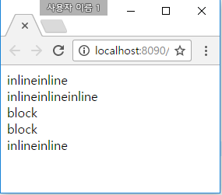
1-4. 블록 요소 vs 인라인 요소
Block
inline
inline
inline
inline
inline
<!DOCTYPE html>
<html>
<head>
<meta charset="UTF-8" >
<title>Block vs Inline</title>
</head>
<body>
<div>
<span>inline</span><span>inline</span><br/>
<span>inline</span><span>inline</span>
<span>inline</span>
</div>
<div>block</div>
<div>block</div>
<div>
<span>inline</span><span>inline</span>
</div>
</body>
</html>
block
block
Block
inline
inline

Slide 30
1-5. 블록 요소 vs 인라인 요소의 리스트
블록요소
인라인요소
address
article
aside
audio
blockquote
canvas
dd
div
dl
fieldset
figcaption
figure
Footer
Form
h1
h2
h3
h4
h5
h6
header
hgroup
hr
noscript
ol
output
p
pre
section
table
tfoot
ul
video
a
abbr
acronym
b
bdo
br
button
cite
code
dfn
em
i
img
input
kbd
label
map
object
q
samp
small
script
select
span
strong
sub
sup
textarea
tt
var

Slide 31
1-5. 블록 요소 vs 인라인 요소의 리스트
블록요소
<address>
연락처 정보
<article> HTML5
(의미있는) 단락 컨텐츠<aside> HTML5
부가 컨텐츠.
<audio> HTML5
오디오 플레이어<blockquote>
긴 ("블럭") 인용구.
<canvas> HTML5
캔버스
<dd>정의를 설명.
<div>문서의 분할
<dl>정의된 목록
<fieldset>필드 정의 레이블<figcaption> HTML5
그림 캡션
<figure> HTML5
캡션이 포함된 그룹 미디어 컨텐츠 (참고 <figcaption>).
<footer> HTML5
페이지나 섹션의 푸터
<form>입력 폼<h1>, <h2>, <h3>, <h4>,
<h5>, <h6>
제목 크기 (1~6)
<header> HTML5
페이지나 섹션의 헤더<hgroup> HTML5
그룹 헤더 정보
<hr>수평선 (구분선). <noscript>
스크립트를 지원하지 않는 컨텐츠의 사용
<ol>정렬된 목록<output> HTML5
폼 출력
<p>문단
<pre>미리 정의된 문자<section> HTML5
웹 문서의 섹션
<table>테이블 (표)
<tfoot>테이블 푸터
<ul>정렬되지 않은 목록<video> HTML5
비디오 플레이어

Slide 32
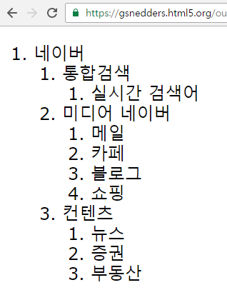
1-6. 제목(h태그)
h1~h6으로 총 6개로 작성한다.
문서 내부에 컨텐츠 제목을 정의하는 요소
1~6까지 여섯 단계로, 순서에 맞게 작성
CSS로 임의의 크기를 지정할 수 있다.
h1요소는 한 문서에 한번만 지정하는 것을 권장
<h1>네이버</h1>
<h2>통합검색</h2>
<h3>실시간 검색어</h3>
<h2>미디어 네이버</h2>
<h3>메일</h3>
<h3>카페</h3>
<h3>블로그</h3>
<h3>쇼핑</h3>
<h2>컨텐츠</h2>
<h3>뉴스</h3>
<h3>증권</h3>
<h3>부동산</h3>

Slide 33
1-7. 단락(Paragraph)
1-7-1. 문서 내에 단락을 정의하는 태그이다. (P태그)
텍스트 문단 요소
블록요소 ( 인라인 요소와 텍스트를 포함할 수 있는 블록 요소이지만,
다른 블록요소를 포함할 수는 없다.)
1-7.-2. 문단 간격을 정의하는 태그이다.(br태그)
개행 요소
빈 요소(종료 태그가 필요 없다)
Br 요소를 여러 번 사용하여 행의 간격을 늘이기는 하지만 이 방법으로 시각적인
효과를 위해 사용하지는 않는다.
<p>
인라인 요소와 텍스트요소를 포함할 수 있는 <strong>블록요소</strong>이지만,<br/>
또 다른 <em>블록요소</em>를 포함할 수는 없다.
</p>

Slide 34
1-8. 주소(Address)
문서의 연락처 정보를 나타내는 요소이다.
블럭요소(인라인요소와 텍스트요소를 포함할 수 있지만 블록요소 포함할 수 없다.
특별하게 <p>요소의 경우 DTD가 ‘Transitional’로 선언되어 있으면 포함가능.
<address>연락처:02-1111-3333</address> (O)
<address><a href=“#”>이메일:bjkang@hankyung.com</a></address>(O)
<address><h3>COPYRIGHT&copy;hk</h3></address>(X)
<address><p>COPYRIGHT&copy;hk</p></address>(△)

Slide 35
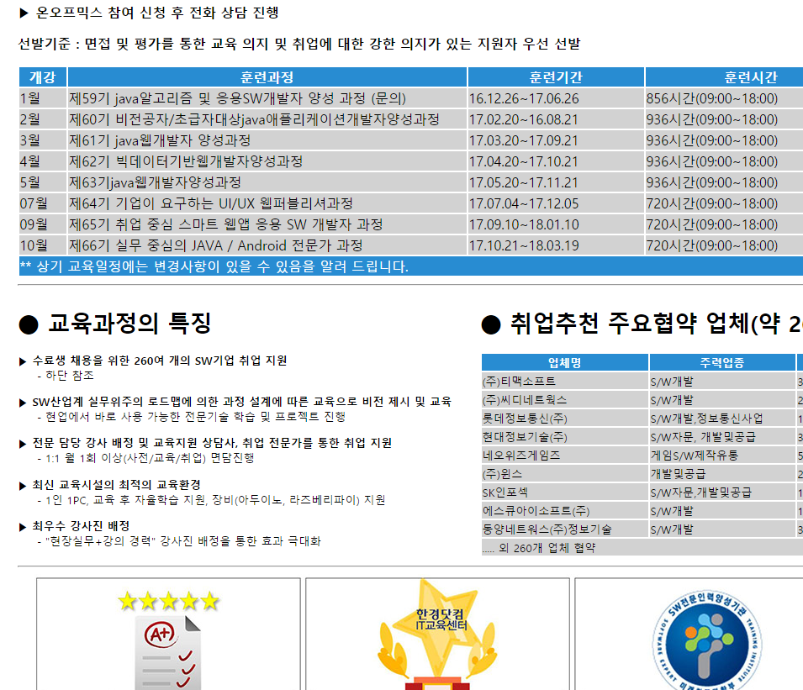
1-9. 구분선(Horizontal line)
웹 문서 내에서 구분선을 그을 때 사용하는 요소이다.
hr요소 ( 블럭요소이지만, 빈 요소이기에 종료 태그 없다.)
CSS 대신에 내용을 구분할 때 주로 쓰인다.
hr요소를 이용하여 내용구분

Slide 36
1-10. 인용문(Quotation)
인용문에는 blockquote와 q가 있다.
Blockquote는 다른 사이트에서 인용한 일부를 지정할 때 사용한다.
텍스트나 인라인요소가 아닌 블럭요소인 P요소를 사용한다.
cite 속성은 인용문의 출처를 표시한다.
(화면에는 특별히 표시되진 않지만, 검색엔진이 이 주소를 사용할 수 있음.)
cite 요소는 작품등의 제목을 나타낼 때 사용한다.
<blockquote cite=“URL”>
<p>인용문</p>
<cite>인용문 제목</cite>
</blockquote>
q는 짧은 인용문을 지정할 때 사용한다.
텍스트나 인라인 요소를 포함할 수 있다.
cite 속성은 인용문의 출처를 표시한다.
(화면에는 특별히 표시되진 않지만, 검색엔진이 이 주소를 사용할 수 있음.)

Slide 37
1-11. 텍스트(Text)
텍스트를 표현하는 요소들.
b 태그 : 텍스트를 진하게 표시
em태그: 텍스트를 강조하며 기울임 꼴로 표시
i : em 요소와 같이 기울임 꼴로 표시
small: 작은 텍스트를 표시하거나 코멘트 용도일 때 사용
strong: 텍스트를 강조하며 진하게 표시
sub : 아래 첨자 용도로 사용
sup : 윗 첨자 용도로 사용
ins : del 요소와 반대로 내용을 추가할 때 사용
del : ins 요소와 반대로 삭제된 텍스트가 있을 때 사용

Slide 38
1-12. 이미지(Images)
(1) 이미지
이미지를 표현하는 요소이다
인라인 요소이며, 빈요소이다. (단일태그)
Img 요소의 주요 속성
① alt :
- 이미지를 설명하는 내용 지정
- 이미지가 주변환경에 의해 보이지 않을 경우 alt속성에서 정의한 내용이
텍스트로 표현되어 이미지를 설명해 주는 기능을 한다.
② width, height :
- 이미지의 가로와 세로의 크기를 지정한다.
③ src :
- 삽입하려는 이미지의 경로를 지정한다.
<img src=“image.jpg” alt=“이미지를 설명” width=“100px” height=“100”/>

Slide 39
1-12. 이미지(Images)
(2) 이미지 map
이미지의 일부 영역에 링크를 두어 해당 페이지로 이동할 수 있는 기법
블록 요소
주요 속성
① name, id 속성
② img 요소의 usemap 속성값을 지정하여 해당 이미지와 연결시킴
(3) area
이미지의 일부 영역에 링크를 두어 해당 페이지로 이동할 수 있는 기법
주요 속성
① href 속성 : URL을 지정함
② alt 속성 : 대체 text를 지정함
③ shape : 영역을 지정함(default, rect, circle, poly)
④ coods : 영역의 좌표를 나타내면 왼쪽 위가 기준점이다.

Slide 40
1-13. 링크(a태그)
텍스트나 이미지 등을 통해서 다른 페이지로 정보를 연결해 주는 역할
텍스트에 링크를 설정하는 요소.
인라인 요소(인라인 요소와 텍스트를 포함)
주요 속성
- href : 링크의 주소 지정
- title : 링크의 설명을 표시
- target : 링크된 문서를 어떤 창에 열 것인지 지정
(_blank, _parent, _self, _top, framename)

Slide 41
1-14. 리스트(List)
목록을 정의할 때 쓰이는 요소로 주로 메뉴작성시 사용된다.
ul 태그 - 비순차적 목록 나열
ol 태그 - 순차적 목록 나열
li 태그 – 목록의 내용을 나타냄
<ul>
<li>Java</li>
<li>database</li>
<li>JSP</li>
<li>HTML</li>
</ul>
<ol>
<li>Java</li>
<li>database</li>
<li>JSP</li>
<li>HTML</li>
</ol>
Java
Database
JSP
HTML
Java
Database
JSP
HTML

Slide 42
1-14. 리스트(List)
정의형 목록을 구성한다.
용어 정의와 설명, 참고문서, 링크와 설명 등 다양한 용도로 사용된다.
dl 태그 – 정의형 목록 나열
dt 태그 – 정의형 목록 작성
dd 태그 – 정의된 목록 하위 내용 작성
<dl>
<dt>웹과정</dt>
<dd>Java</dd>
<dd>database</dd>
<dd>JSP</dd>
<dd>HTML </dd>
</dl>
웹과정
Java
Database
JSP
HTML

Slide 43
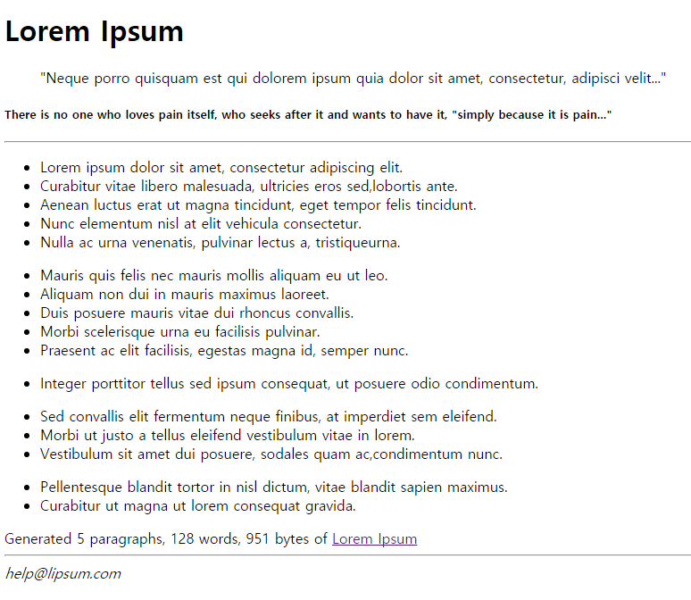
1. 실습1
제목태그
인용문 태그
수평선태그
목록태그
주소관련태그
링크태그
참고자료: http:www.lipsum.com

Slide 44
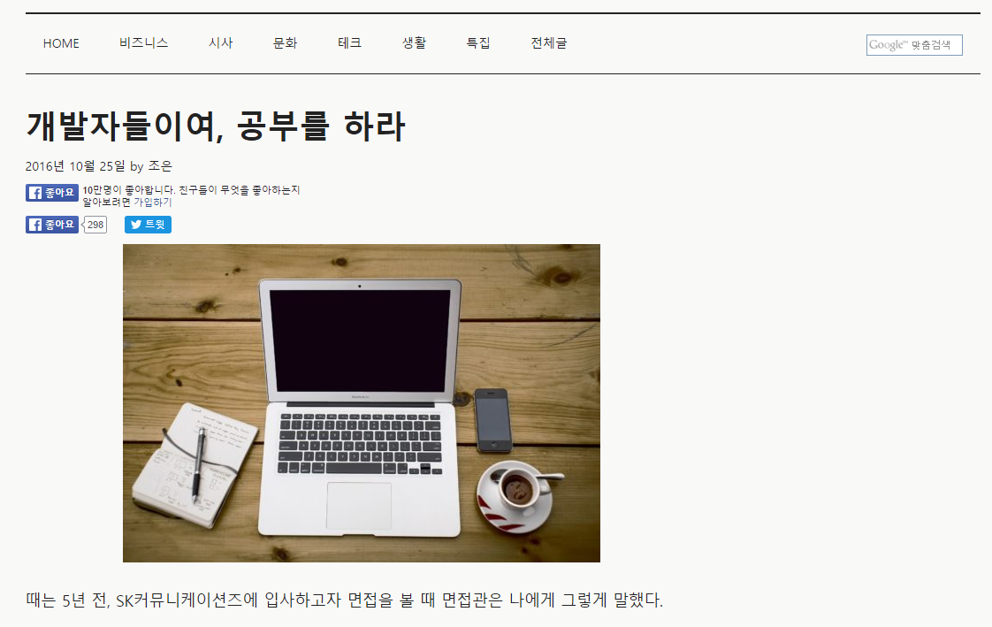
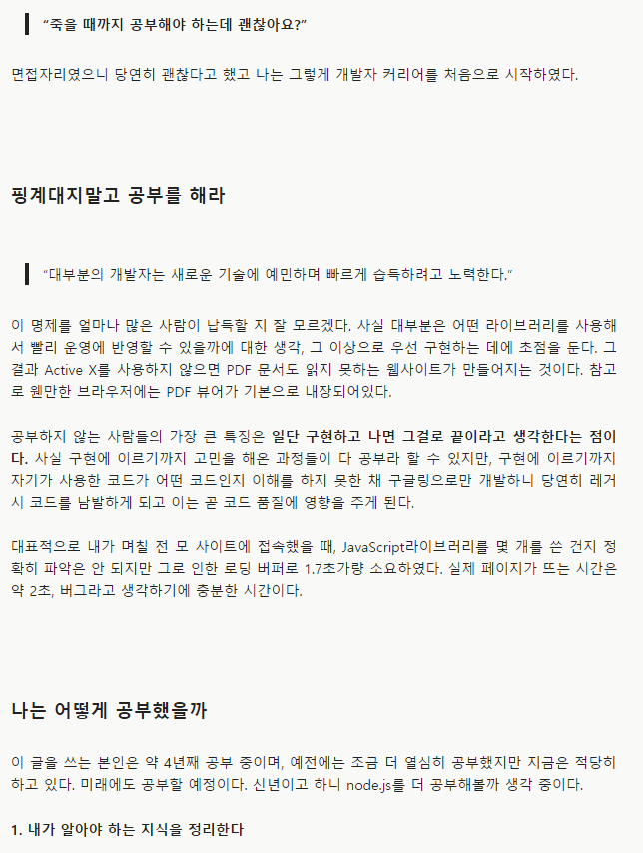
1. 실습2
참고자료: http://ppss.kr/archives/66692

Slide 45
1-15. 테이블(Table)
문서에 표를 작성할 때 사용되는 요소로 table요소에는 tr, td 등 하위 구성요소와
함께 사용되어진다.
Table
표를 작성하는 요소이다.
- cell : 표 안의 항목
- row : 횡렬의 셀
- column : 종렬의 셀
주요 구성 태그
- tr, th, td, thead, tbody, tfoot, caption, col, colgroup
주요 속성
- rowspan : 수직방향으로 셀 결합
- colspan : 수평방향으로 셀 결합

Slide 46
1-15. 테이블(Table)
주요 구성 태그
tr : 행을 정의하는 태그, th와 td만 자식요소로 포함한다.
Th : 제목 셀을 정의하는 태그, 굵게 중앙 정렬
Td : 데이터 셀을 정의하는 태그
Thead : 테이블의 머리글
Tbody : 테이블의 본문
tfoot : 테이블의 바닥글
caption : 테이블(표)의 제목, <table>태그바로 밑에 작성
Col : 테이블의 열을 정의한다. (보통 너비 설정시 사용)
colgroup : 테이블의 열을 그룹화함

Slide 47
1-15. 테이블(Table)
테이블 기본 구조
<colgroup />
표를 정의한다.
열을 그룹으로 정의한다.
<table></table>
<tr></tr>
행을 정의한다.
<td></td>
셀을 정의한다.
<col />
열을 정의한다.

Slide 48
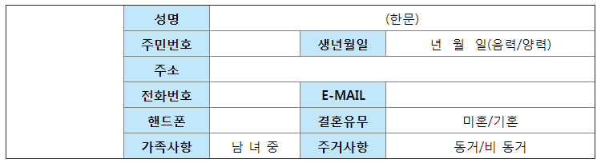
1-15. 테이블(Table)- 실습
(1) 1단계

Slide 49
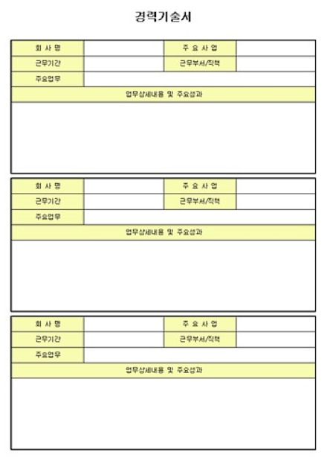
1-15. 테이블(Table)- 실습
(2) 2단계

Slide 50
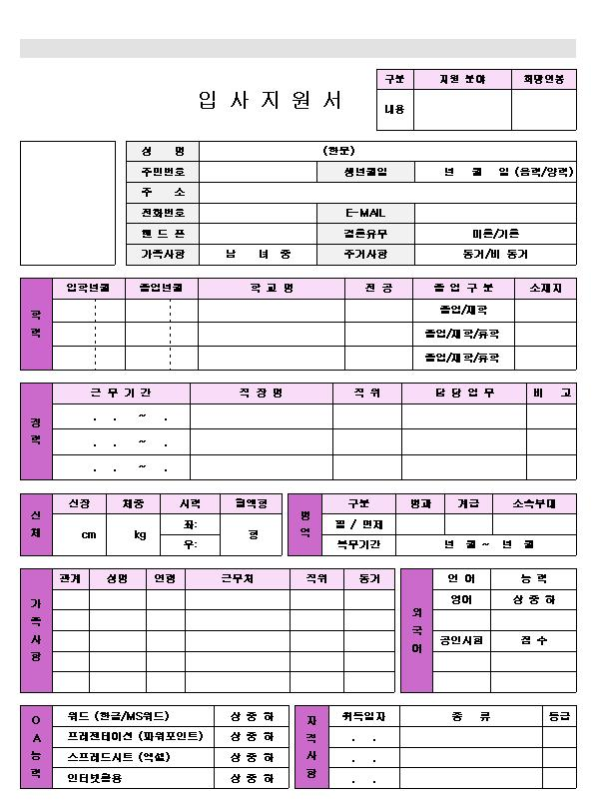
1-15. 테이블(Table)- 실습
(3) 3단계

Slide 51
1-16. 폼(Form)
form요소
- 폼의 최상위 요소로 폼을 구성할 때 정의한다.
Form 요소의 주요 속성
- action : 폼 서식에서 작성한 값들을 처리할 서버 프로그램 주소
- method : 작성된 값들의 전송 방식 설정
. get : 전송값이 노출되고(url에서 확인가능), 전송데이터의 양이 적다.
. Post : 전송값 노출되지 않고, get방식에 비해 많은 양의 데이터 전송가능
<form action=“index.jsp“ method=“post” >
<input type=“text” name=“ ” value=“ ”/>
</form>
<a href=“index.JSP?q=한$^&%$*&*&qa=css>전송</a>

Slide 52
1-16. 폼(Form)
(2) Fieldset
여러 폼 요소들을 그룹화할 때 정의한다.
Fieldset요소로 그룹화 범위를 정의하고, legend요소를 통해 그룹의 제목을 표시한다.
<fieldset>
<legend>그룹의 제목</legend>
<input type=“text” name=“user” value=“hk”/>
.
.
</fieldset>

Slide 53
1-16. 폼(Form)
(3) Input 요소
- 폼 안에 기본적인 컨트롤을 생성한다.
- input 요소의 type
text : 일반 텍스트를 입력하는 필드
password : 비밀번호를 입력하는 필드
입력한 텍스트를 ‘****’로 표시
일반 텍스트로 전송되기 때문에 따로 암호화가 필요
checkbox : 체크박스를 표시하는 필드 (중복 체크가능)
radio : 라디오 버튼을 표시하는 필드 (중복 체크 불가능)
submit : 송신 버튼
reset : 리셋버튼으로 폼 안에 입력요소들을 초기화한다.
button : 버튼 형식을 제공
image : 송신 이미지 버튼 ( src 속성과 alt 속성 지정)
file : 송신파일 선택 필드
hidden : 브라우저에 필드를 감춰 표현한다.( 화면에 표시만 안될 뿐 기능은 정상작동)

Slide 54
1-16. 폼(Form)
(3) Input 요소
- 폼 안에 기본적인 컨트롤을 생성한다.
- input 요소의 주요 속성
name : 컨트롤의 name을 설정함.
(서버와의 데이터처리 작업 시, name속성을 사용하기 때문에 반드시 필수)
value : 컨트롤의 값
size : text, password 컨트롤의 가로 크기 설정
maxlength : text, password 컨트롤의 최대 입력 문자수 지정
checked : 체크박스, 라디오 버튼의 초기 선택상태 지정
disabled : 컨트롤을 포커스, 선택, 변경 등의 조작이 불가능하도록 비활성화하며,
데이터 전송도 안됨.
readonly : 컨트롤의 입력 내용이 변경되지 않도록 하며, 데이터는 서버로 전송가능

Slide 55
1-16. 폼(Form)
(4) textarea 요소
- 여러 줄로 된 텍스트 필드를 생성하는 인라인 요소.
- textarea 요소의 주요 속성
Name, disabled, readonly : input 요소의 속성 설명과 동일함.
Rows : 표시 줄 수를 지정(입력 가능한 줄 수를 제한하는 것이 아니라 브라우저에
보이는 줄 수를 의미
Cols : 표시 폭을 문자수로 지정한다. (브라우저의 설정에 따라 차이가 있을 수 있음)

Slide 56
1-16. 폼(Form)
(5) select, option 요소
- 선택 목록을 정의하는 select, 목록을 표시하는 option .
- select 요소의 주요 속성
name : 셀렉트 메뉴의 이름 지정
Size : 선택 목록 줄 수를 지정, size를 넘는 항목은 스크롤바로 제공
- option 요소의 주요 속성
selected : 해당 option요소가 초기 선택되도록 하며, 설정이 안되어 있으면 첫번째 요소가 기본선택
value : 선택된 목록의 값 ( <option value=“000”>000</option> )
<select name=“sel”>
<option value=“list01”>list01</option>
<option value=“list02”>list02</option>
</select>
서버 전송 시 name속성값, value속성값이 전송
실제 전송되는 값

Slide 57
1-16. 폼(Form)
(6) 버튼요소
- 버튼을 나타내는 요소
- input요소의 버튼생성과 기능적으로 같지만, 이미지나 텍스트 등을 포함할 수 있기때문에
보다 유연하게 표현이 가능하다.
- 버튼요소는 type을 정의하지 않으면 input의 ‘submit’과 동일한 기능을 하기 때문에 반드시
type을 명확히 정의하여야 한다.(브라우저에 따라 다를 수 있음.)
Button요소의 주요 속성:
Submit : 송신 버튼
Reset : 리셋 버튼
Button : 범용 버튼
<button type=“button” ><img src=“” alt=“”/></button>
<button type=“reset”>초기화</button>

Slide 58
1-16. 폼(Form)
(7) label 요소
- 컨트롤에 라벨을 정의할 때 사용되는 요소
- 접근성 높이기
- label요소의 주요 속성
for : 라벨을 정의하려는 요소와 동기화하기 위한 속성으로
동기화 대상 컨트롤의 id속성의 값과 일치시킨다.
<label for=“val”>ID:</label>
<input type=“text” name=“hk” id=“val”/>
명시적 라벨:
label요소에 for 속성과 컨트롤의 id 속성을 일치시켜 지정
컨트롤 하나에 여러 개의 라벨을 정의할 수 있다.
Label요소와 컨트롤 요소간에 반드시 인접할 필요 없음.
암묵적 라벨:
Label요소의 범위 안에 텍스트와 컨트롤 요소를 포함하여 정의
하나의 컨트롤에 여러 라벨 정의 불가능
텍스트와 컨트롤은 반드시 라벨 안에 정의되어야 한다.

Slide 59
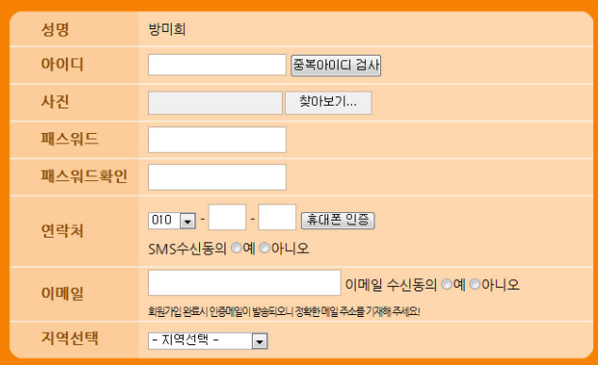
1-16. 폼(Form) - 실습
(1) 1단계

Slide 60
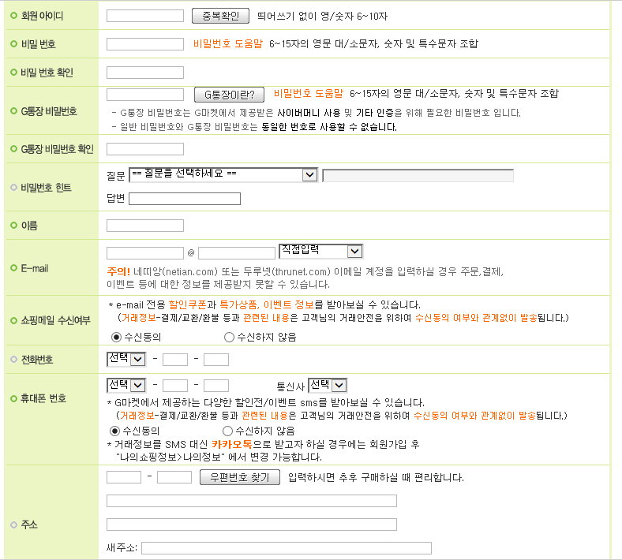
1-16. 폼(Form) - 실습
(2) 2단계

Slide 61
1-17. 그룹핑(Grouping)
div요소, span요소
여러 요소를 그룹화하는 요소
CSS를 적용할 때 많이 사용된다.
- div 요소
블록요소
블록요소와 인라인요소, 텍스트 포함 가능
span 요소
인라인 요소
인라인 요소와 텍스트는 포함할 수 있지만, 블록요소는 포함할 수 없음

Slide 62
2. HTML5

Slide 63
1-18. 새로운 구조(Grouping)
o 시멘틱 요소
- hgroup : 제목과 부제목을 묶어 주는 요소로 hgroup안에서는 최상위 제목만 outline이 된다
- section : 의미가 같은 내용들을 그룹화 할때 사용
(h요소나 p요소, section, article을 묶을 때나 공지, 새로운 소식 등 독립된 영역을 만들 때도 쓰인다.)
- header요소 : 문서의 머리말(문서의 큰 제목이나 내비게이션, 검색 폼 등 포함)
- footer요소 : 문서의 꼬리말(작성자,저작권, 관련된 문서의 링크등 포함)
- nav요소 : 메인 내비게이션의 의미를 줄 때 사용
- article요소 : 문서에서 독립적인 컨텐츠(신문기사나 블로그의 글등)
- aside : 문서 내에서 다른 컨텐츠와 전혀 관련이 없고 메인컨텐츠와 분리된
독립적인 요소 (문서의 왼쪽이나 오른쪽에 사이드 바 영역)

Slide 64
1-18. 새로운 구조(Grouping)
<header>
<nav>
<aside>
<section>
<article>
<article>
<footer>

Slide 65
1-19. 새로운 태그
o 새로 추가된 태그
- figure와 figcaption태그
삽화, 다이어그램, 사진, 코드 목록 컨텐츠 등에 설명을 달아주는 태그
figcaption은 figure태그 안의 제목을 나타낸다.
- mark 태그
글 내용에서 주의 깊게 볼 텍스트 부분을 강조 처리하기 위한 요소
사용 예) 검색 사이트에서 검색하고자 하는 키워드를 입력했을 때 검색결과에 내용 중 일치하는 키워드만 강조
하여 나타낸다.
- time태그
날짜와 시간을 기계가 이해할 수 있는 형태로 만들어주는 요소
- details과 summary태그
세부 내용을 숨겨놓고 필요할 때 볼 수 있도록 내용을 펼쳐 보여주는 기능 제공
summary는 details요소의 제목을 나타낸다.
- progress와 meter요소
progress : 다운로드 진행상황 표시
meter : 정해진 범위 값에서 현재 상태의 값을 나타낸다.

Slide 66
1-20. 폼요소
o 새로 추가된 폼요소
input 타입
- search : 검색 박스로 텍스트 입력 시 지우기(X)버튼이 나타난다.
- email : email입력 양식에 맞지 않을 경우 오류 메시지를 제공한다.
- url : url 입력 양식에 맞지 않을 경우 오류 메시지를 제공한다.
- tel : 전화번호 입력 박스
- number : 숫자 입력 박스에 직접 입력하거나 상하 화살표를 눌러 선택할 수 있다.
- range : 숫자 범위가 '슬라이드 바'로 나타난다.
- date : 연,월,일을 선택할 수 있는 박스가 나온다.
- datetime : 연,월,일과 시, 분을 선택할 수 있는 박스가 나온다(UTC, 국제표준시간)
- datetime-local : 연,월,일,시,분을 선택할 수 있는 박스가 나온다.
- month : 연과 월만 선택할 수 있는 박스가 나온다.
- week : 연과 주를 선택할 수 있는 박스가 나온다.
- time : 시, 분을 선택할 수 있는 박스가 나온다.
- color : 색상 선택 박스로 나타낸다.

Slide 67
1-20. 폼 요소
o 새로 추가된 폼요소
폼속성
- required 속성 : 컨트롤 유효값 처리
- placeholder 속성 : 입력 양식 힌트 제공
- autocomplete 속성 : 자동완성 기능 설정
- list 속성 : 텍스트 입력 컨트롤의 부가 기능으로 자동완성기능에 대한 입력값을 미리 작성할 수 있게 제공
- autofocus 속성 : 커서 위치 초기 설정
- disabled/readonly 속성 : 컨트롤 비활성화/ 입력값 수정 불가
- pattern 속성 : 이메일이나 전화번호 또는 숫자, 문자등 입력 양식에 대한 패턴 정의
- multiple 속성 : 여러 값을 콤마( , )로 구분하여 입력할 수 있으며, 전송시 배열형태로 여러값을 전송

Slide 68
3. CSS

Slide 69
2-1. CSS 기본문법(Basic CSS Grammar)
실행순서는 절차식이며, 마지막에 선언된 스타일이 우선순위를 갖는다.
마크업 언어의 표시되는 방법을 기술하는 언어이며, HTML문서의 레이아웃과 스타일을 정의.
작성방식에는 인라인 스타일시트, 내부 스타일시트, 외부스타일시트 세 종류가 있다.
인라인 스타일시트: 우선순위가 높다.
내부스타일시트: 간단한 코드작성시 많이 쓰인다.
외부스타일시트: 주로 사용되는 방법으로 CSS파일을 링크방식으로 통해 사용.

Slide 70
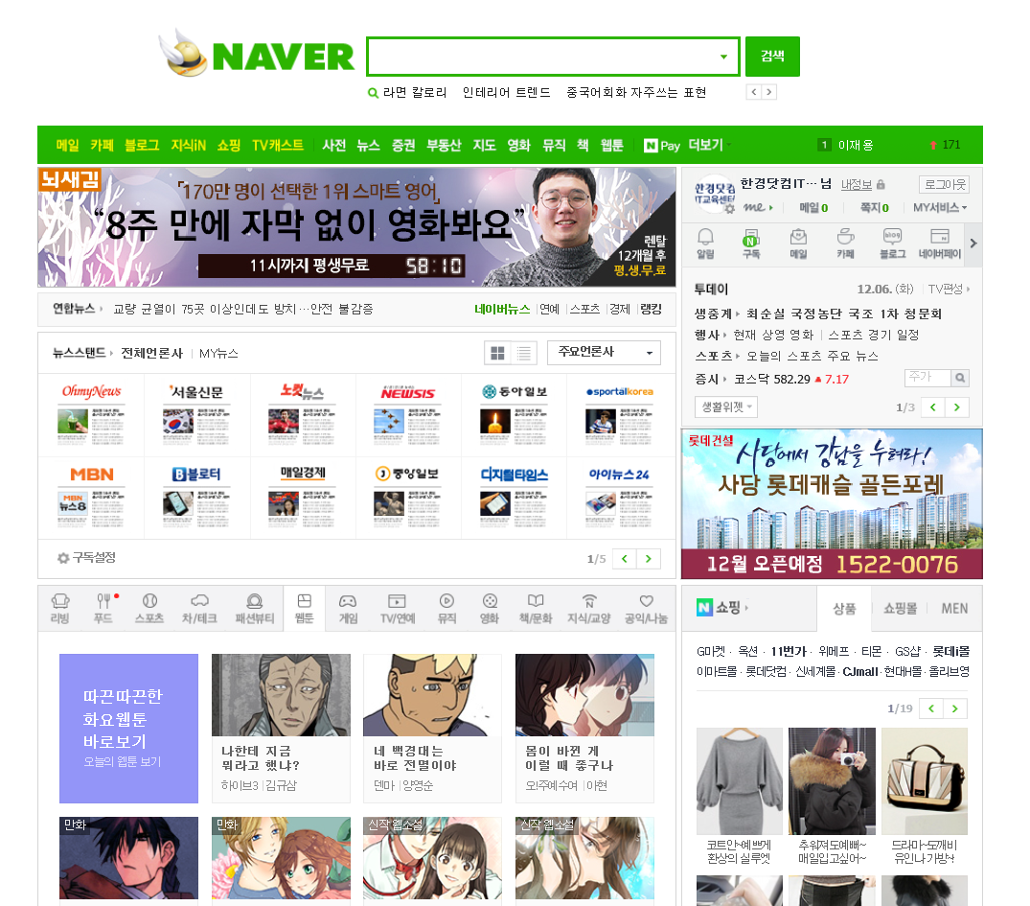
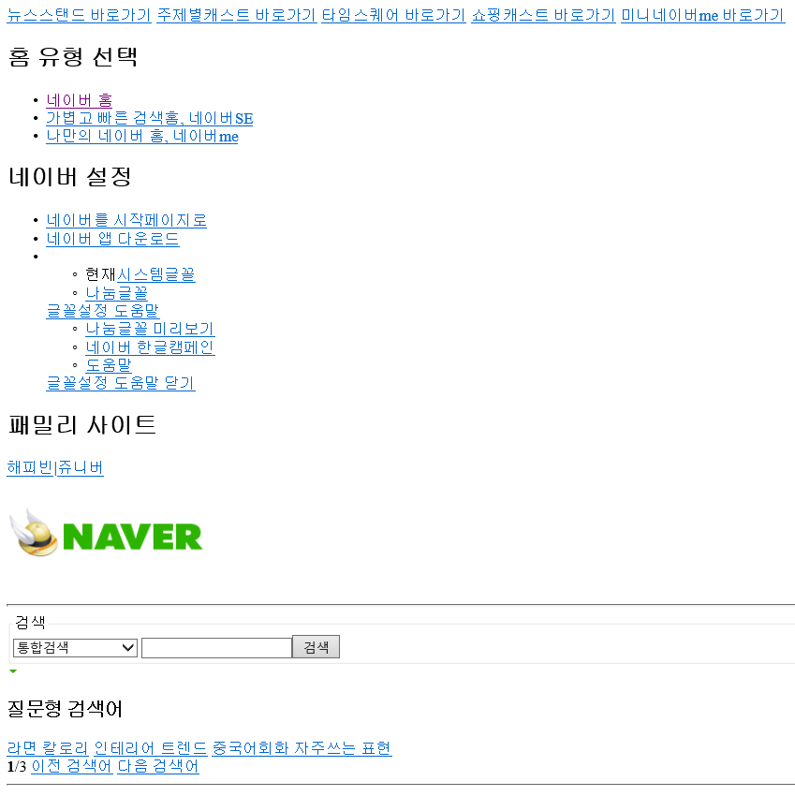
2-1. CSS 기본문법(Basic CSS Grammar)

Slide 71
2-1. CSS 기본문법(Basic CSS Grammar)
2-1-1. 인라인 스타일시트
<p style=“color : red; font-size : 10pt;”>in-line방식</p>
<strong style=“color : blue; “ >요소 내부에 작성한다.</strong>
2-1-2. 내부 스타일시트
<style type=“text/css”>
p{ color: red; font-size : 12pt;” }
strong{color : blue;}
</style>
<body>
<p>내부스타일방식</p>
<strong>style요소로 정의한다.</strong>
</body>
2-1-3. 외부스타일시트
<head>
<link rel=“stylesheet” href=“test01.css” type=“text/css”/>
<link rel=“stylesheet” href=“test02.css” type=“text/css”/>
</head>
test01.css
p{ color: red; font-size : 12pt;” }
test02.css
strong{color : blue;}
CSS를 파일로 따로 저장하여 불러오는 방식
공통이나 자주 쓰는 CSS를 따로 저장하여 사용하기 용이하다.

Slide 72
2-1. CSS 기본문법(Basic CSS Grammar)
2-1-4. 외부스타일시트(@import)
<style type=“text/css”>
@import url(“test01.css”); 🡨--------------------가장 상단에 위치
p{ color: red; font-size : 12pt;” }
strong{color : blue;}
</style>
<body>
<p>외부스타일방식</p>
<strong>또다른 방법</strong>
</body>
Link요소를 사용하지 않고 바로 스타일에
작성할 수 있는 장점이 있다
2-1-5. CSS 수치 단위
상대단위 : em, %
- 브라우저의 기본 글꼴을 기준으로 1em = 100%
- 브라우저 메뉴의 글꼴 크기 변화에 따라 유동적이다.
절대단위 : px, pt
브라우저의 기본 글꼴을 기준으로 1em = 12pt = 16px = 100%
상대단위를 사용하면 접근성은 좋지만, 단위 환산에 대한 어려움과 스타일 수정 시 다양한 환경에서 일관적이지 못한 화면을 나타낼 문제가 있다.
디자인 제작 시 기본 단위가 px로 이루어져, 다른 단위보다 빠르게 대응할 수 있는 px 사용

Slide 73
2-2. 선택자(Selector)
셀렉터 표현식: 스타일 하기 위한 마크업을 선택하기 위해 사용되는 표현식이며,
html 문서에는 많은 양의 요소로 이루어지기 때문에 다양한 선택
방법이 존재한다.
2-2-1. 타입 선택자
태그 이름을 지정하여 선언한다.
동일한 속성에 대해 여러 요소를 , (콤마)로 구분하여 선언 가능함
2-2-2. id 선택자
2-2-3. class 선택자
<style type=“text/css”>
h1{font-size:10px;}
ul{magin:0px;}
p{text-decoration:underline;}
h1,h2,h3{color:blue;}
</style>
2-2-4. 전체 선택자
2-2-5. 자식 선택자
2-2-6. 인접 선택자
2-2-7. 속성 선택자
2-2-8. 가상 클래스 선택자
2-2-9. 수도 클래스 선택자
2-2-10. 종속 선택자
2-2-11. 하위 선택자
2-2-12. 그룹 선택자

Slide 74
2-2. 선택자(Selector)
셀렉터 표현식: 스타일 하기 위한 마크업을 선택하기 위해 사용되는 표현식이며,
html 문서에는 많은 양의 요소로 이루어지기 때문에 다양한 선택
방법이 존재한다.
2-2-1. 타입 선택자
요소에 사용자가 직접 id 선택자 이름을 지정
Id는 #으로 구분
Id선택자 이름을 중복 사용할 수 없다.
2-2-2. id 선택자
2-2-3. class 선택자
2-2-4. 전체 선택자
<style type=“text/css”>
#header{magin:0px;}
#content{font-size:10px;}
</style>
2-2-5. 자식 선택자
2-2-6. 인접 선택자
2-2-7. 속성 선택자
2-2-8. 가상 클래스 선택자
2-2-9. 수도 클래스 선택자
<div id=“header”> </div>
<div id=“content”> </div>
2-2-10. 종속 선택자
2-2-11. 하위 선택자
2-2-12. 그룹 선택자

Slide 75
2-2. 선택자(Selector)
셀렉터 표현식: 스타일 하기 위한 마크업을 선택하기 위해 사용되는 표현식이며,
html 문서에는 많은 양의 요소로 이루어지기 때문에 다양한 선택
방법이 존재한다.
2-2-1. 타입 선택자
요소에 사용자가 직접 class 선택자 이름을 지정
class는 . 으로 구분
class 선택자 이름 중복사용가능
2-2-2. id 선택자
2-2-3. class 선택자
<style type=“text/css”>
.header{magin:0px;}
.content{font-size:10px;}
</style>
2-2-4. 전체 선택자
2-2-5. 자식 선택자
2-2-6. 인접 선택자
2-2-7. 속성 선택자
2-2-8. 가상 클래스 선택자
2-2-9. 수도 클래스 선택자
<div class=“header”></div>
<div class=“header”></div>
<div class=“content”> </div>
2-2-10. 종속 선택자
2-2-11. 하위 선택자
2-2-12. 그룹 선택자

Slide 76
2-2. 선택자(Selector)
셀렉터 표현식: 스타일 하기 위한 마크업을 선택하기 위해 사용되는 표현식이며,
html 문서에는 많은 양의 요소로 이루어지기 때문에 다양한 선택
방법이 존재한다.
2-2-1. 타입 선택자
모든 태그에 대한 속성을 지정할 수 있으나, 자주 사용하지는 않음
전체선택자는 * 로 선언한다
2-2-2. id 선택자
2-2-3. class 선택자
2-2-4. 전체 선택자
<style type=“text/css”>
* {font-size:10px;}
div *{magin:0px;}
</style>
2-2-5. 자식 선택자
2-2-6. 인접 선택자
2-2-7. 속성 선택자
2-2-8. 가상 클래스 선택자
2-2-9. 수도 클래스 선택자
2-2-10. 종속 선택자
2-2-11. 하위 선택자
2-2-12. 그룹 선택자

Slide 77
2-2. 선택자(Selector)
셀렉터 표현식: 스타일 하기 위한 마크업을 선택하기 위해 사용되는 표현식이며,
html 문서에는 많은 양의 요소로 이루어지기 때문에 다양한 선택
방법이 존재한다.
2-2-1. 타입 선택자
요소간의 관계에서 부모/자식관계에서
자식 요소를 지정.
2-2-2. id 선택자
2-2-3. class 선택자
<style type=“text/css”>
div > p{font-size:10px;}
p > span{color:red;}
</style>
<html>
2-2-4. 전체 선택자
<body>
2-2-5. 자식 선택자
2-2-6. 인접 선택자
<div>
<p>
2-2-7. 속성 선택자
<p>
<span>
2-2-8. 가상 클래스 선택자
<div>
<p>자식선택자</p>
</div>
<p>
<span>난 자식이야</span>
</p>
2-2-9. 수도 클래스 선택자
2-2-10. 종속 선택자
2-2-11. 하위 선택자
2-2-12. 그룹 선택자

Slide 78
2-2. 선택자(Selector)
셀렉터 표현식: 스타일 하기 위한 마크업을 선택하기 위해 사용되는 표현식이며,
html 문서에는 많은 양의 요소로 이루어지기 때문에 다양한 선택
방법이 존재한다.
2-2-1. 타입 선택자
지정한 요소 다음에 나오는 요소를 선택한다.
2-2-2. id 선택자
2-2-3. class 선택자
<style type=“text/css”>
h1 + span{ color:red; }
</style>
2-2-4. 전체 선택자
2-2-5. 자식 선택자
h1 다음에 오는 요소 span요소에
폰트색을 red로 지정
h1 안에 있는 span은 지정되지 않는다.
왜? 다음이 아니라 안에 있으니깐!
2-2-6. 인접 선택자
2-2-7. 속성 선택자
2-2-8. 가상 클래스 선택자
<h1>
인접<span>(했나요?)</span>
</h1>
<span>셀렉터</span>
2-2-9. 수도 클래스 선택자
2-2-10. 종속 선택자
2-2-11. 하위 선택자
2-2-12. 그룹 선택자

Slide 79
2-2. 선택자(Selector)
셀렉터 표현식: 스타일 하기 위한 마크업을 선택하기 위해 사용되는 표현식이며,
html 문서에는 많은 양의 요소로 이루어지기 때문에 다양한 선택
방법이 존재한다.
2-2-1. 타입 선택자
태그의 정의된 속성으로 선택할 수 있다.
2-2-2. id 선택자
2-2-3. class 선택자
<style type=“text/css”>
h1[class]{font-size:10px;}
h1[class=“cont”]{color:red;}
</style>
2-2-4. 전체 선택자
2-2-5. 자식 선택자
2-2-6. 인접 선택자
2-2-7. 속성 선택자
2-2-8. 가상 클래스 선택자
2-2-9. 수도 클래스 선택자
2-2-10. 종속 선택자
2-2-11. 하위 선택자
2-2-12. 그룹 선택자

Slide 80
2-2. 선택자(Selector)
2-2-7. 속성 선택자
1.[attribute]: attribute라는 속성을 가지고 있는 요소들을 선택한다.
h1[class] h1요소들 중에 class속성을 가지고 있는 요소들을 선택한다.
2.[attribute=value]: 속성의 값과 일치하는 요소들을 선택한다.
h1[class=test]: class속성의 값이 test인 h1요소들을 선택한다.
3.[attribute~=value]: 속성값과 일치하는 요소들을 선택하며 공백으로 구분하여 포함된 속성값도 선택한다.
h1[id~=test]: <h1 id="test01 test"> (O), <h1 id="test"> (O), <h1 id="test_1"> (X)
4.[attribute|=value]: 속성값 value로 시작하는 요소들을 선택하며 하이픈(-)으로 구분하여 포함된 속성값도 선택한다. h1[class|=test]: <h1 class="test">(O), <h1 class="test-test01">(O), <h1 class="test01test">(X)
5.[attribute^=value]: 속성값 value로 시작하는 요소들을 선택한다.
h1[class^=test]: <h1 class="test">(O), <h1 class="tests">(O),<h1 class="2test">(X)
6.[attribute$=value]: 속성값 value로 끝나는 요소들을 선택한다.
h1[class$=test]: <h1 class="test">(O), <h1 class="tests">(X),<h1 class="2test">(O)
7.[attribute*=value]: 속성값 value를 위치에 상관없이 포함하고 있으면 선택한다.
h1[class*=test]: <h1 class="2test5">(O), <h1 class="tests">(O),<h1 class="2test">(O)

Slide 81
2-2. 선택자(Selector)
셀렉터 표현식: 스타일 하기 위한 마크업을 선택하기 위해 사용되는 표현식이며,
html 문서에는 많은 양의 요소로 이루어지기 때문에 다양한 선택
방법이 존재한다.
2-2-1. 타입 선택자
요소의 상태에 따라 선택자 지정
상태가 HTML문서에 표현되는 것은 아님
CSS에서만 구별
2-2-2. id 선택자
2-2-3. class 선택자
2-2-4. 전체 선택자
<style type=“text/css”>
/*방문하지 않은 링크*/
a:link{color:blue; text-decoration:none;}
/*방문했던 링크*/
a:visited{color:red; text-decoration:none;}
/*마우스 오버 시와 클릭시*/
a:hover, a:active{color:yellow; text-decoration:underline;}
</style>
2-2-5. 자식 선택자
2-2-6. 인접 선택자
2-2-7. 속성 선택자
2-2-8. 가상 클래스 선택자
2-2-9. 수도 클래스 선택자
2-2-10. 종속 선택자
2-2-11. 하위 선택자
2-2-12. 그룹 선택자

Slide 82
2-2. 선택자(Selector)
셀렉터 표현식: 스타일 하기 위한 마크업을 선택하기 위해 사용되는 표현식이며,
html 문서에는 많은 양의 요소로 이루어지기 때문에 다양한 선택
방법이 존재한다.
2-2-1. 타입 선택자
요소들간에 위치관계로 선택 지정
2-2-2. id 선택자
<style type=“text/css”>
h1:first-letter{font-size:20pt;}
p:first-child{color:red;}
</style>
2-2-3. class 선택자
2-2-4. 전체 선택자
2-2-5. 자식 선택자
2-2-6. 인접 선택자
2-2-7. 속성 선택자
:first-letter
선택 요소의 첫글자
2-2-8. 가상 클래스 선택자
:first-line
선택 요소의 첫줄
2-2-9. 수도 클래스 선택자
:first-child
자식요소이면서, 같은 요소들 중 첫 번째 요소
2-2-10. 종속 선택자
:last-child
자식요소이면서, 같은 요소들 중 마지막 요소
2-2-11. 하위 선택자
:before
선택 요소 앞에 텍스트 추가( ‘content’속성사용)
2-2-12. 그룹 선택자
:after
선택 요소 뒤에 텍스트 추가( ‘content’속성사용)

Slide 83
2-2. 선택자(Selector)
셀렉터 표현식: 스타일 하기 위한 마크업을 선택하기 위해 사용되는 표현식이며,
html 문서에는 많은 양의 요소로 이루어지기 때문에 다양한 선택
방법이 존재한다.
2-2-1. 타입 선택자
타입, id, class 선택자가 결합된 형태
2-2-2. id 선택자
2-2-3. class 선택자
<style type=“text/css”>
p.sel a {font-size:10px;}
div #mul {color: red;}
</style>
2-2-4. 전체 선택자
2-2-5. 자식 선택자
2-2-6. 인접 선택자
2-2-7. 속성 선택자
2-2-8. 가상 클래스 선택자
2-2-9. 수도 클래스 선택자
2-2-10. 종속 선택자
2-2-11. 하위 선택자
2-2-12. 그룹 선택자

Slide 84
2-2. 선택자(Selector)
셀렉터 표현식: 스타일 하기 위한 마크업을 선택하기 위해 사용되는 표현식이며,
html 문서에는 많은 양의 요소로 이루어지기 때문에 다양한 선택
방법이 존재한다.
2-2-1. 타입 선택자
특정 요소 하위의 요소를 지정할 때 사용
공백으로 작성
2-2-2. id 선택자
2-2-3. class 선택자
<style type=“text/css”>
h1 span{font-size:10px;}
ul li a{magin:0px;}
</style>
2-2-4. 전체 선택자
2-2-5. 자식 선택자
2-2-6. 인접 선택자
2-2-7. 속성 선택자
2-2-8. 가상 클래스 선택자
2-2-9. 수도 클래스 선택자
2-2-10. 종속 선택자
2-2-11. 하위 선택자
2-2-12. 그룹 선택자

Slide 85
2-2. 선택자(Selector)
셀렉터 표현식: 스타일 하기 위한 마크업을 선택하기 위해 사용되는 표현식이며,
html 문서에는 많은 양의 요소로 이루어지기 때문에 다양한 선택
방법이 존재한다.
2-2-1. 타입 선택자
여러 요소에 각각 같은 속성을 적용할 때
콤마( , )로 구분
2-2-2. id 선택자
2-2-3. class 선택자
2-2-4. 전체 선택자
<style type=“text/css”>
h1, span{font-size:10px;}
p, li, a{magin:0px;}
</style>
2-2-5. 자식 선택자
2-2-6. 인접 선택자
2-2-7. 속성 선택자
2-2-8. 가상 클래스 선택자
2-2-9. 수도 클래스 선택자
2-2-10. 종속 선택자
2-2-11. 하위 선택자
2-2-12. 그룹 선택자

Slide 86
2-2. 선택자(Selector)
예제1
<h1><b>셀렉터</b> 작성 연습하기</h1>
<div>
<p>1. p태그에 배경색 pink적용하기</p>
<p id="a">2. id로 선택하여<b>color:red</b>로 적용하기</p>
<p class="b">3. class로 선택하여 <b>color:blue</b>로 적용하기</p>
</div>
<div>
<p>4. 전체를 선택하여 <b>padding:2px</b> 적용하기</p>
<p>
5. p태그의 <strong>자식요소</strong>중 strong태그에 <b>color:yellow</b> 적용하기
</p>
<p id="c">6.id=c 인 속성을 가진 p태그 다음에 인접한p태그에 <b>color:green</b> 적용하기</p>
<p>id=c인 속성을 가진 p태그 다음에 오는 p태그</p>
<p title="attr">7.title속성을 가진 p태그 <b>font-size:15pt</b> 로 적용하기</p>
</div>

Slide 87
2-2. 선택자(Selector)
선택자의 우선순위
스타일 선언은 위에서 아래로 순차적으로 실행되면
마지막에 선언된 스타일이 우선순위를 갖는다
.test {color : red;}
.test {color : blue;}
.test {color : yellow;}
최종 화면은 class로 선언된 요소의 폰트색상이 ‘yellow’ 가 된다.

Slide 88
2-2. 선택자(Selector)
선택자의 우선순위
다른 선택자로 특정 요소를 중복 선언할 경우
.test02 {color : red;}
p {color : blue;}
#test01 {color : yellow;}
<p id=“test01” class=“test02” style=“color:red;”>우선순위</p>
위 실행결과는 in-line이 우선순위가 높아 폰트색깔이 ‘red’로 표현됨.
선택자의 우선 순위
In-line > id > class > type

Slide 89
2-2. 선택자(Selector)
선택자의 우선순위
선택자 강제 우선순위 선언
세미콜론 없어야 함
.test02 {color : red;}
p {color : blue !important;}
#test01 {color : yellow;}
<p id=“test01” class=“test02” style=“color:red;”>우선순위</p>
위 실행결과는 !important 선언이 우선순위가 높아 폰트색깔이 ‘blue’로 표현됨.
선택자의 우선 순위
!important > In-line > id > class > type

Slide 90
2-3. 서체(font)
글자와 관련된 스타일을 지정할 수 있는 속성
font-family
텍스트의 글꼴을 지정한다.
font-size
텍스트의 크기를 지정한다.
font-weight
텍스트의 굵기를 지정한다.
font-style
텍스트의 글씨체를 지정한다.
font-variant
소문자를 대문자(작은대문자)로 변환한다.
line-height
줄 간격을 지정한다.
font
위 속성을 한 줄에 모두 지정함.
P{font : italic bold 12px/12px gulim;}
font-size와 font-family는 반드시 포함!

Slide 91
2-4. 문단(Paragraph)
글자가 아닌 문단을 중심으로 정렬이나 들여쓰기 등을 지정한다.
TEXT-ALIGN
글자의 정렬 기준을 지정한다.
text-align 속성
Text-align : left;
Text-align : right;
Text-align : center;
Text-align : justify;
VERTICAL-ALIGN
이미지나 폼 요소를 위, 가운데, 아래 세로 정렬 지정한다.
vertical-align 속성
vertical-align : top;
vertical-align : middle;
vertical-align : bottom;

Slide 92
2-4. 문단(Paragraph)
TEXT-INDENT
글자를 들여 쓰거나 내여 쓸 때 사용
text-indent 속성
text-indent : 10px;
text-indent : -10px;
TEXT-TRANSFORM
대소문자 변경
text-transform 속성
text-transform : uppercase; (대문자)
text-transform : lowercase; (소문자)
text-transform : capitalize; (첫 글자만 대문자)

Slide 93
2-4. 문단(Paragraph)
TEXT-DECORATION
글자의 윗줄, 중간 줄, 밑줄 등을 적용 시에 사용
text-decoration 속성
text-decoration : none; (밑줄 제거)
text-decoration : underline; (밑줄)
text-decoration : line-through; (가운데 줄)
text-decoration : overline; (윗줄)
Letter-spacing
글자와 글자간의 간격 적용
Letter-spacing 속성
letter-spacing : 20px;

Slide 94
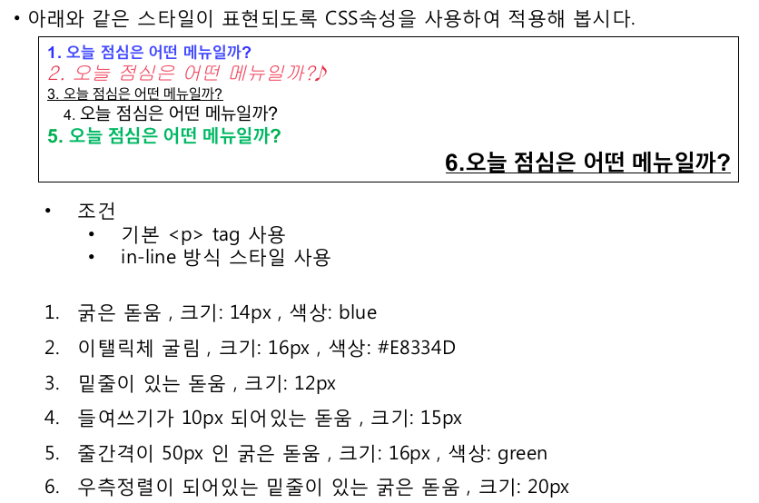
예제

Slide 95
2-5. 배경(Background)
엘리먼트 영역에 색상, 이미지를 채우는 속성.
Background-color : 배경색상 지정
색상(red) or 색상코드(#fafafa) , transparent(투명)
Background-image : 배경 이미지 지정
URL(“image/img.jpg”)
Background-repeat : 배경 이미지 반복 지정
repeat(반복), no-repeat(반복X), repeat-x(가로), repeat-y(세로)
Background-position : 배경 이미지의 위치 지정
가로(0px),세로(0px) – left, top기준
Background-attachment : 배경 이미지를 고정시킬지 여부 지정
scroll(스크롤을 따라감), fixed(스크롤 상관없이 고정)
Background: 축약형
#ff0000 url(hankyung.jpg) no-repeat, 0px 10px; (순서상관없음)

Slide 96
2-6. 상자(Box)
Width와 height
- 박스의 너비와 높이를 설정한다.
width
height
width : 100px;
width : 50%;
height : 100px;
height : 50%;

Slide 97
2-6. 상자(Box)
박스의 바깥여백(margin)과 안쪽 여백(padding)을 지정한다.
Magin
Border
Padding
Content
width

Slide 98
2-6. 상자(Box)
Margin
margin-top
margin-right
margin-bottom
margin-left
Magin-top : 10px;
Magin-right: 30px;
Margin: 10px 20px 10px 20px;
(위, 오른쪽, 아래, 왼쪽)
Padding: 10px 10px;
(위/아래, 왼쪽/오른쪽)
Padding: 10px 30px 10px;
(위, 왼쪽/오른쪽, 아래)
Padding
padding -top
padding -right
padding -bottom
padding -left

Slide 99
2-6. 상자(Box)
Margin 병합 현상
- 세로 방향을 마진을 지정한 두개의 서로 다른 요소가 수직 방향으로 접해
있을 때 두 요소 사이의 margin 간격은 큰 쪽으로 병합
Margin: 20px;
20px
Magin을 이용한 중앙 정렬
- 박스의 좌우 속성값을 auto로 지정해 중앙에 위치시킬 수 있다.
- 단, 정렬하려는 박스의 너비(width)를 반드시 지정해야 함.
공간이 없음
BOX
BOX
공간이 있어야…

Slide 100
2-6. 상자(Box)
Border
박스의 테두리 선을 나타냄
위,아래, 왼쪽, 오른쪽에 따라 각각 스타일을 지정할 수 있음
border-width
border-style
border-color
border-방향-width
border-방향-style
border-방향-color
border-style 속성(solid, dashed, dotted, double 등)
축약형
border : 1px solid red ;

Slide 101
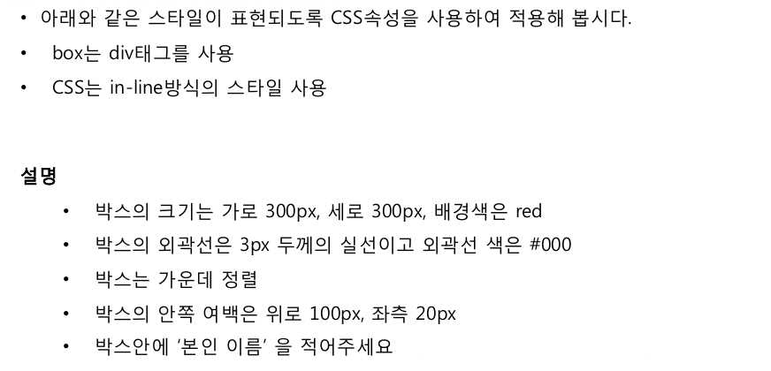
예제.
CSS는 내부스타일 방식 사용

Slide 102
2-7. 레이아웃(Layout)
float
엘리먼트를 block형태로 특정 방향(left,right)으로 정렬
원래 이미지와 텍스트간에 배치용으로 사용 -> 레이아웃 용도로 많이 사용
float : inherit;
float : left;
float : right;
float : none;
Float : left ; 로 설정한 경우
Box 1
Box 2
Box 3
Box 2
Box 3
결과화면
Box 1
Box 2
Box 3

Slide 103
2-7. 레이아웃(Layout)
clear
Float를 해제할 때 사용
이전 엘리먼트의 float값을 상속받아 같은 방향으로 정렬되는 현상 방지
Clear : inherit ; (기본)
Clear : left; (왼쪽으로 정렬된 엘리먼트의 하단에 위치)
Clear : right; (오른쪽으로 정렬된 엘리먼트의 하단에 위치)
Clear : both; (left 나 right 정렬된 엘리먼트 중 가장 하단인 엘리먼트에 위치
left
right
left
right
left
right
Clear:left
Clear:right
Clear:both

Slide 104
2-7. 레이아웃(Layout)
display
요소의 성격을 바꾸어주는 속성
Inline요소를 block요소로, block요소를 inline요소로 변경가능
display : none; (화면에서 사라짐)
display : block; (block요소로 지정)
display : inline; (inline 요소로 지정)
display : inline-block;
inline-block : inline요소처럼 배치되면서 block요소의 속성인 width, height
margin, padding 등을 사용할 수 있는 속성

Slide 105
2-7. 레이아웃(Layout)
overflow
박스안에 내용이 박스보다 클 경우 넘치는 부분을 처리하는 속성
부모사이즈가 지정되어 있어야 사용가능
overflow : visible;
overflow : hidden;
overflow : scroll;
overflow : auto;
overflow- x: scroll;
overflow-y: scroll;
box
content
Box의 범위를 벗어난
content부분

Slide 106
2-7. 레이아웃(Layout)
overflow

Slide 107
2-7. 레이아웃(Layout)
Float 해제
Float 설정으로 인해 제대로 동작하지 않는 현상들을 제거하기 위한 기법
Float해제가 필요한 2가지 경우!
Float속성을 적용한 요소 다음에 오는 요소에 대한 처리
Float속성을 적용한 요소를 감싸는 부모 요소에 대한 처리
부모요소의 높이가
사라진다
여백 등의 지정이 안될 수 있다
box1
box2
box1
box2
box1
box2
box3
box1
box2
box3
부모요소 다음에 오는 요소가
위로 따라올라간다

Slide 108
2-7. 레이아웃(Layout)
position
블록박스의 위치를 지정하는 속성으로 요소끼리 겹치게 배열할 수 있다.
position : static; (기본)
position : relative; (상대적 위치 기준)
position : absolute; (절대적 위치 기준)
position : fixed; (화면에 고정)
top : 20px;
right : 10px;
bottom : 20px;
left: 10px;
z-index: 5px;

Slide 109
2-7. 레이아웃(Layout)
position
블록박스의 위치를 지정하는 속성으로 요소끼리 겹치게 배열할 수 있다.
box1
box1
top:20px
box2
position: relative
left:20px
position: absolute
box2
box3
box3

Slide 110
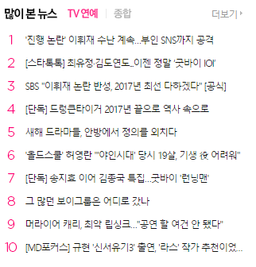
2-7. 레이아웃(Layout)
예제
더보기 링크를 아래 이미지와 비슷한 위치에 배치 시키시오
아래 이미지, 최대한 비슷하게 작성하세요

Slide 111
2-7. 레이아웃(Layout)
float , clear 버전, position 버전 으로 구현해보기 (4가지 유형)

Slide 112
2-8. 조건 주석문(Conditional Comment)

Slide 113
4. CSS3

Slide 114
2-9. 경계선(Borders)
Border-radius
요소 박스의 테두리 선을 둥근 모서리 형태로 지정한다.
Border-top-left-radius:10px ;
Border-top-right-radius:10px ;
Border-bottom-left-radius:10px ;
Border-bottom-right-radius:10px ;
Border-radius:10px 10px 10px 10px ;
(top-left 부터 시계방향)
Top-left
Top-right
Y1
Y2
X1
X2
X4
X3
Y4
Y3
bottom-left
bottom-right

Slide 115
2-9. 경계선(Borders)
Box-shadow
요소 박스의 그림자를 지정한다.
Box-shadow: inset 0px 0px 20px 15px rgba(18, 52, 86, 0.8);
안쪽 가로 세로 퍼짐 색상(0.8은 투명도)
박스와 그림자와 거리
세로
가로

Slide 116
2-9. 경계선(Borders)
Border-image
특정 이미지를 테두리의 배경으로 지정한다.
-webkit-border-image: url(border.png) 30 30 round ;
border-image-source : 테두리로 사용할 이미지를 지정
border-image-slice : 테두리로 사용될 이미지의 위치를 지정
border-image-width : 테두리로 사용될 이미지의 너비를 지정
border-image-outset : border box를 넘어서 확장되는 테두리 이미지
영역의 양을 지정한다.
border-image-repeat : 테두리 이미지의 스케일을 조정하는 방법을 지정한다.

Slide 117
2-9. 경계선(Borders)
Border-image

Slide 118
2-10. 배경(Backgrounds)
gradient
여러색을 원형이나 선형으로 칠해주는 효과
선형 gradient
background: -webkit-linear-gradient(red, yellow);
background: -webkit-linear-gradient(left, red , yellow);
background: -webkit-linear-gradient(left top, red, yellow);
background: -webkit-linear-gradient(-90deg, red, yellow);
원형 gradient
background: -webkit-radial-gradient(red, yellow, green);
background: -webkit-radial-gradient(red 5%, yellow 15%, green 60%);
background: -webkit-radial-gradient(circle, red, yellow, green);

Slide 119


2-10. 배경(Backgrounds)
Background-size
Background-size : 80px 60px; (가로, 세로 각각 적용)
Background-size : 150px; (가로 세로 동일하게 적용)
Background-size : contain; (박스안에 포함된다는 가정하에 비율조정)
Background-size : cover; (박스보다 크다는 가정하에 비율조정)

Slide 120

2-10. 배경(Backgrounds)
Background-origin
Background-origin: border-box; (배경이미지를 테두리까지 맞춤-기본)
Background-origin: padding-box; (배경이미지를 안쪽 여백까지 맞춤)
Background-origin: content-box; (배경이미지를 내용까지 맞춤)
content

Slide 121
2-10. 배경(Backgrounds)
Multi-background
배경이미지를 여러 개 지정할 수 있다
Background-image : url(“bg01.jpg”), url(“bg02.jpg”), url(“bg03.jpg”) ;
Background-repeat : repeat-x, repeat-x, no-repeat;
Background-position : top, bottom, center;
Background-attachment : fixed, fixed, scroll;

Slide 122
2-10. 배경(Backgrounds)
Background-clip
Background-clip: border-box; (배경색을 테두리까지 칠함)
Background-clip: padding-box; (배경색을 안쪽 여백까지 칠함)
Background-clip: content-box; (배경색을 내용까지 칠함)
content
content
content

Slide 123
2-11. 문자효과(Text Effects)
Text-shadow
텍스트에 그림자 지정하기
Text-shadow: 5px 3px 3px red;
가로 세로 퍼짐 색상
TEXT-SHADOW

Slide 124
2-11. 문자효과(Text Effects)
Word-wrap
단어(영문)가 요소 박스의 너비보다 길어질 경우 자동 줄바꿈이 되지
않고 범위를 벗어나는 현상 방지
Word-wrap : break-word ;
세계적인 드론 업체 DJI가 3일(현지시간) 미국 라스베이거스에서 열리는 세계 최대 가전박람회인 ‘CES 2017’에서 ‘오즈모 모바일 실버’와 항공 지도 애플리케이션(앱)인 ‘그라운드 스테이션 프로’, 화면 밝기가 높은 ‘모니터 크리스탈스카이’ 등 신제품을 대거 공개했다고 4일 밝혔다.
W3Schoolsisoptimizedforlearning,testing,andtraining.

Slide 125
2-11. 문자효과(Text Effects)
Font-face
@font-face는 일반적인 속성과 달리 CSS에서 사용할 font-family의 이름과 자원을 정의할 수 있는 규칙으로, 사용자의 환경에 설치된 폰트 또는 제작자가 서버에서 제공한 폰트를 다운로드 하여 사용할 수 있도록 하는 역할
@font-face{
font-family : 사용할 폰트 이름;
src : url(폰트 경로) format( 폰트포맷 );
}
폰트 유형 | 폰트 format | 폰트 확장자
“woff” | WOFF | .woff
“truetype” | TrueType | .ttf
“opentype” | OpenType | .ttf , .otf
“embedded-opentype” | Embedded OpenType | .eot
“svg” | SVG Font | .svg , svgz

Slide 126
2-12. 2차원 변형(2D Transform)
Html요소 박스를 평면상에서 수평 이동하는 기능
Transfrom: translate( 100px, 150px) ;
150px
100px

Slide 127
2-12. 2차원 변형(2D Transform)
Html요소 박스를 평면상에서 회전하는 기능으로, 각도(deg)를 지정함
Transfrom: rotate( 45deg ) ;
45deg

Slide 128
2-12. 2차원 변형(2D Transform)
Html요소 박스의 크기를 조절하는 기능
Transfrom: scale(0.8 , 0.8 ) ;
80%
80%

Slide 129
2-12. 2차원 변형(2D Transform)
Html요소 박스의 기울임을 지정하는 기능
Transfrom: skew(15deg , 15edg ) ;
15deg
15deg

Slide 130
2-13. 속성전환(Transitions)
요소에 지정된 속성을 변환할 때 사용
P { transition: width 1.5s linear; }
P:hover{ width: 200px;}
1.5s 지연시간을 주어 너비가 200px로 증가되는 과정을 볼 수 있다.

Slide 131
2-14. 애니메이션(Animation)
박스의 크기나 위치, 색상등의 값을 여러 단계로 나눠 실행하도록 하여
애니메이션 효과을 나타낼 수 있다.
@keyframes name {
0%{width:100px; background: red;}
25%{width:200px; background: blue;}
50%{width:300px; background: yellow;}
75%{width:400px; background: green;}
100%{width:500px; background: orange;}
}
P { animation : name 5s infinite ;}

Slide 132
2-15. 다단편집(Multiple Colume)
다단 편집을 할 수 있는 멀티 칼럼을 지원함
column-count : 3;
column-gap : 20px;
column-rule : 2px dotted brown;
1
2
3

Slide 133
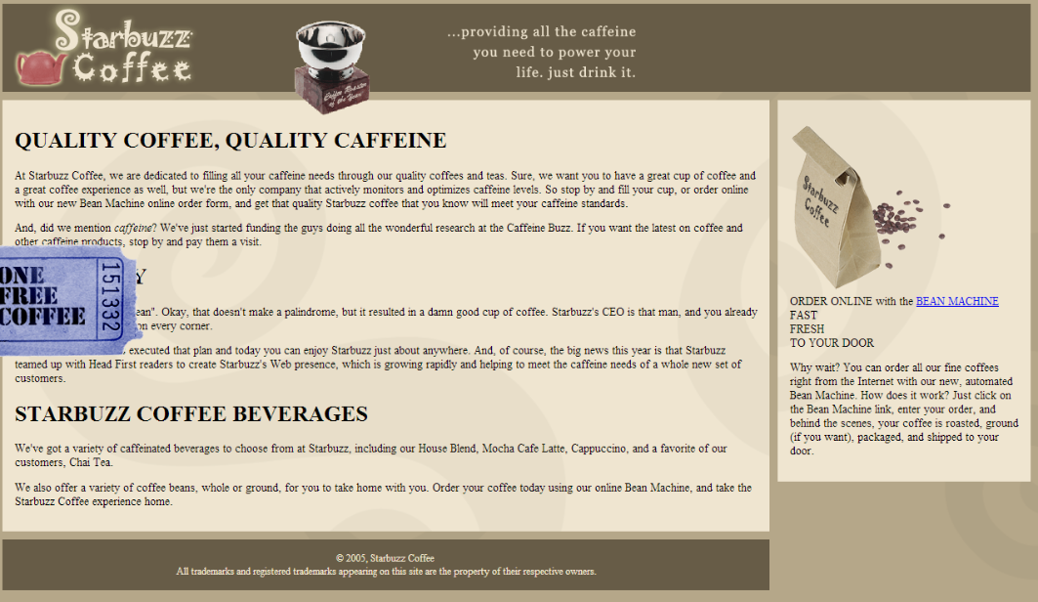
background: #675c47;

Slide 134
javascript
클라이언트에서 사용되는 프로그래밍언어
실행환경: 브라우저에서 실행(실행엔진)
CORE , BOM , DOM

